Slide 2
El Indicativo contra el Subjuntivo
Describa las características principales de la personalidad de un hombre.

Slide 3
El Indicativo contra el Subjuntivo
Describa las características principales de la personalidad de una mujer.

Slide 4
El Indicativo contra el Subjuntivo
Don Indicativo
Muy serio y formal
Habla mucho de lo que piensa, lo que sabe
Le encanta la información
Le gusta hablar de los hechos del pasado y del futuro
Tiene sus pies en la tierra

Slide 5
El Indicativo contra el Subjuntivo
Doña Subjuntiva
Habladora
Positiva, optimista
Cuenta de sus sentimientos, gustos
Influye los demás
Sabe ver el futuro
Le encanta imaginarse

Slide 8
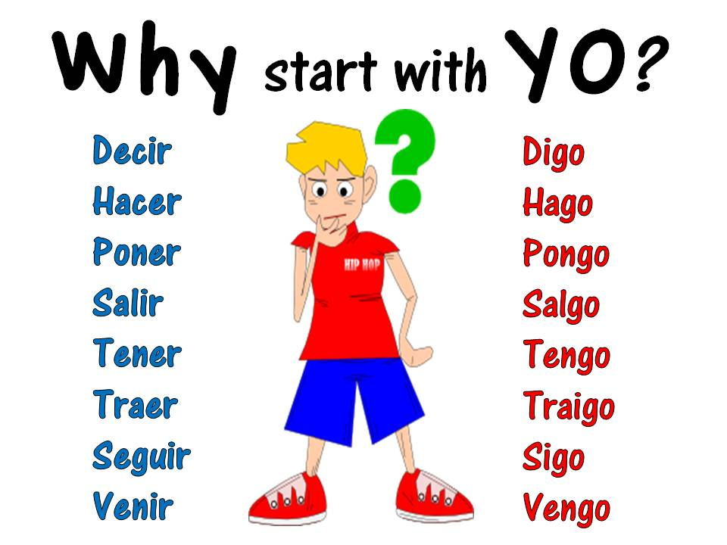

Slide 10
beba
diga
hable
salgamos
vivan
escuches
tenga
vean
aprendáis
ponga

Slide 12
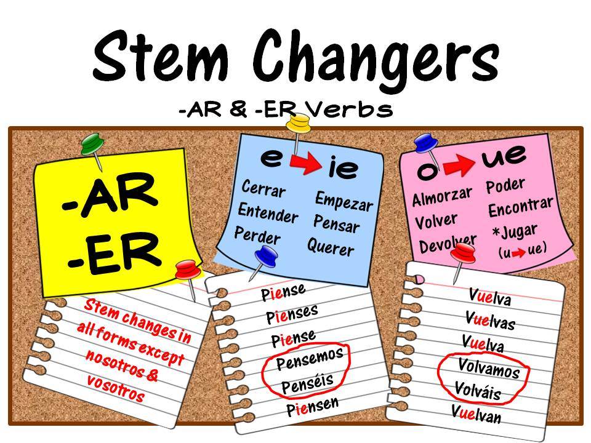

Slide 13
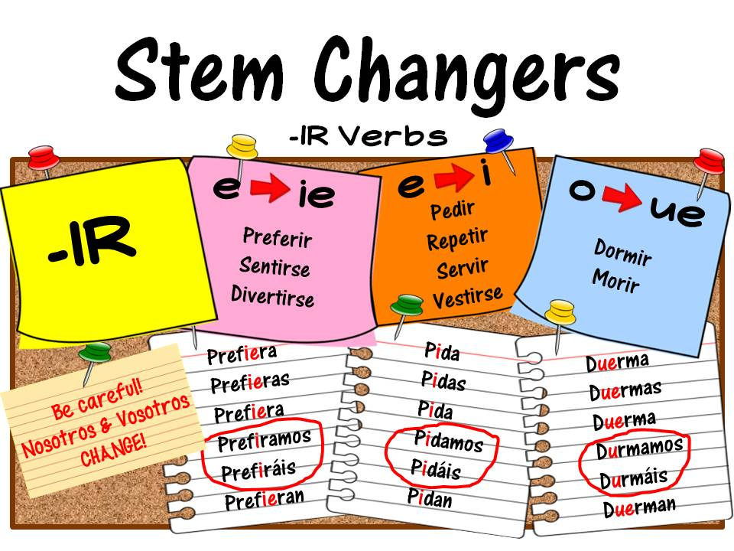

Slide 16
dé
comience
pierda
sirvamos
vuelvan
llegues
busque
sean
cerréis
sepa

Slide 19
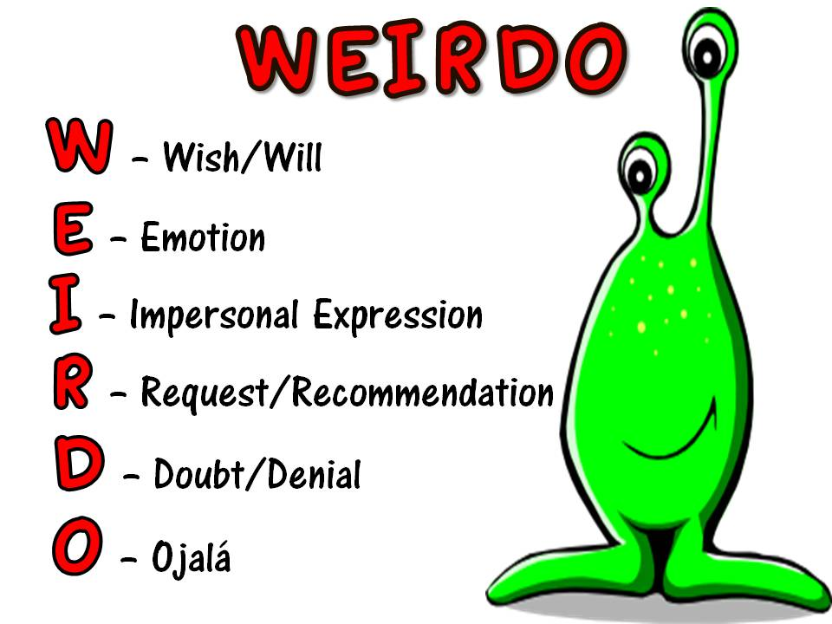

Slide 20
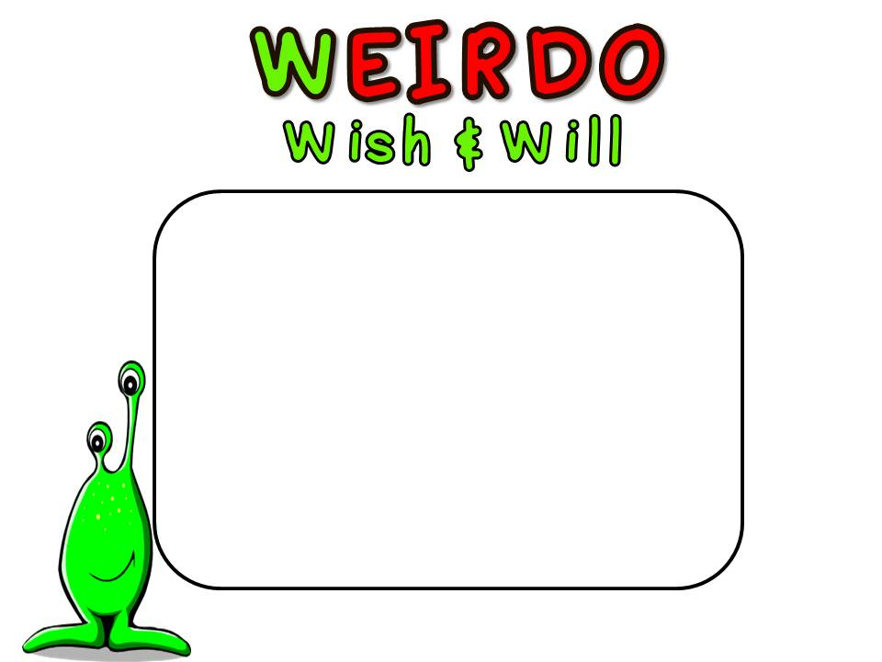
desear
esperar
insistir en
necesitar
permitir
preferir (ie)
prohibir
querer (ie)
to wish/want
to hope
to insist
to need
to permit
to prefer
to prohibit/forbid
to want

Slide 21
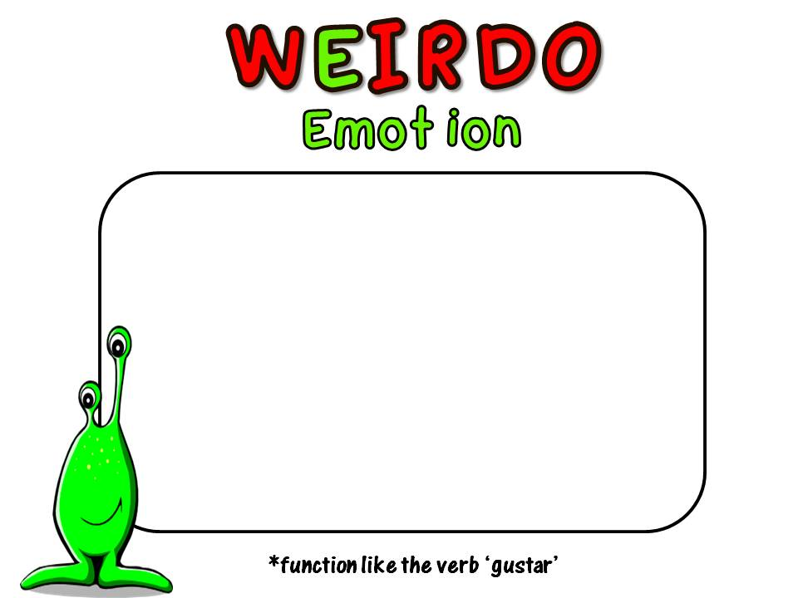
alegrarse de
estar (contento, etc.) de
preocuparse de
sentir(ie)
tener miedo de
gustar
molestar*
sorprender*
to be glad
to be happy, etc.
to worry about
to be sorry
to be afraid of
to like
to bother
to surprise

Slide 22
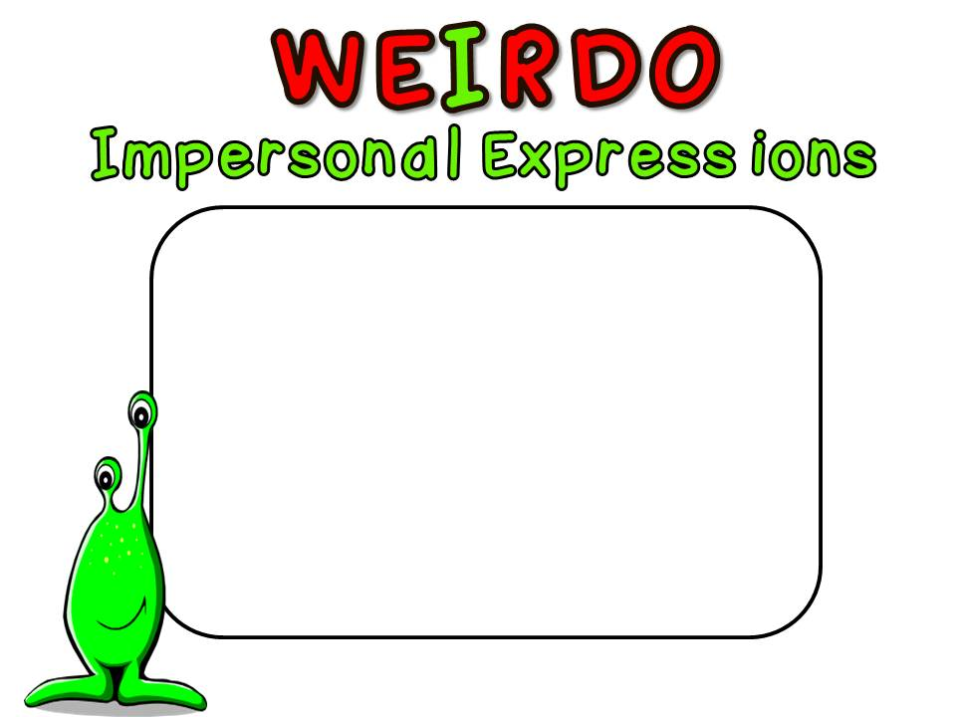
es bueno (malo)
es importante
es (im)posible
es lógico
es mejor
es necesario
es ridículo
es una lástima
it’s good (bad)
it’s important
it’s im(possible)
it’s logical
it’s better
it’s necessary
it’s ridiculous
it’s a shame

Slide 23
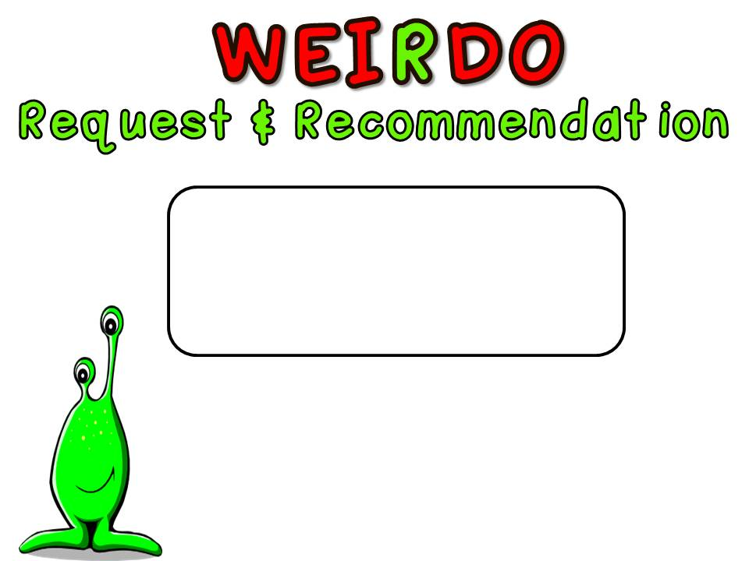
pedir (i)
recomendar (ie)
sugerir (ie)
to request
to recommend
to suggest

Slide 24
dudar
es dudoso
no creer
no pensar
no estar seguro(a) de
no es cierto
no es verdad
to doubt
it’s doubtful
not to believe
not to think
not to be sure
it’s not true
it’s not true

Slide 27
D
?
pueda
R
?
viva
W
?
saque
I
?
jueguen

Slide 29
W
?
vayamos
I
?
estudies
W
?
coman
O
?
llueva

Slide 31
E
?
haya
W
?
tenga
I
?
se laven
R
?
durmamos

Slide 32
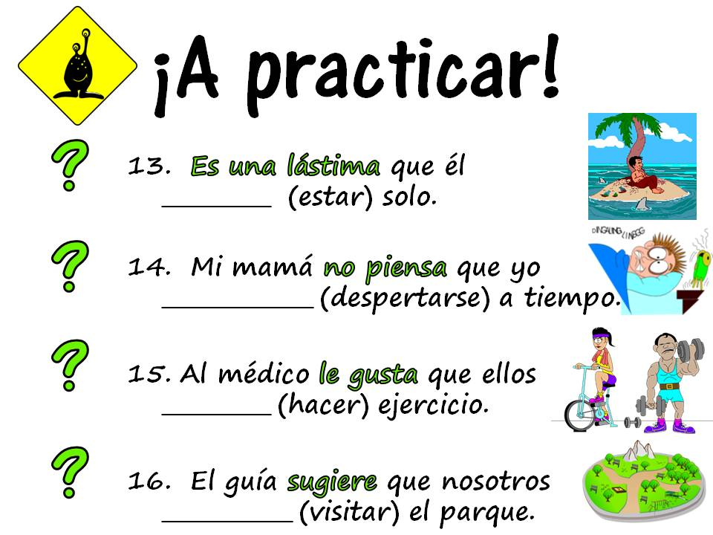

Slide 33
I
?
esté
D
?
me despierte
E
?
hagan
R
?
visitemos

Slide 35
D
?
almuerces
W
?
traigan
W
?
practique
O
?
nos divirtamos

Slide 36
Dudar
Es dudoso
NO creer
NO es cierto
NO estar seguro(a) de
NO pensar
NO dudar
NO es dudoso
CREER
ES cierto
ESTAR seguro(a) de
PENSAR

Slide 38
canto
es
sea
vayamos

Slide 39
sepa
tengas
haga
compran

Slide 40
reciba_
están
llegue
bailas

Slide 43
venir
estudiar
escribas
escuchemos

Slide 44
comprenda
almorzar
servir
esté

Slide 45
te diviertas
leer
correr
recibir

